Slide 1
Wijkplatform Kootwijk
26 september 2024
Dorpsplan Gebiedsagenda

Slide 2
Proces tot nu toe
Dorpsplan ontwikkeld, en gepresenteerd door KV. Toetsingskader voor gemeente.
Concrete wensen / doelen geformuleerd
Het wijkplatform heeft vernieuwde vorm gekregen.

Slide 3
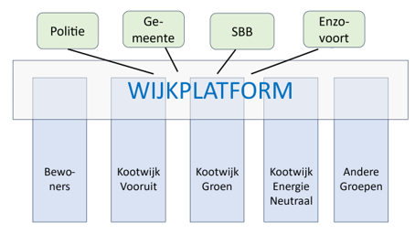

Slide 4
Afvaardigingen van initiatieven in de kerngroep
Kootwijk Vooruit
Werkgroep Verkeer
Kootwijk Groen
Kootwijk energie neutraal
OKO
Theater op ‘t Zand
Kunst in Kootwijk
Werkgroep Biodiversiteit
Kerkendel

Slide 5
Verkeer
Snelheid buiten de bebouwde kom.
Doorgaand vrachtverkeer.
Verkeersbordenoverschot.
Schoolgaande jeugd.
Grote groepen toeristisch verkeer.
Opnieuw gesprekken opstarten werkgroep verkeer.
Werkgroep verkeer en Parkeren – afd Verkeer

Slide 6
Revitalisering “de Brink”
Optimaliseren 30 km zone
Verkeerssnelheid verlagen
Biodiversiteit verhogen
Waterbeheer
Parkeren
Sluipverkeer / autoluw
Initiatief fase – Financiën : KV en Gebiedsregisseur

Slide 7
Kootwijk Energie Neutraal
Zonne energie
Opslag stroom (huishoudens / dorp)
Elektrificeren van huishoudens
Ontzien electriciteitsnetwerk
De werkgroep samen met de afdeling Duurzaam gemeente.

Slide 8
Losse onderwerpen
Dorpshuis : KV – gebiedsregiseur
Blad en snoeiafval : Werkgr Groen – Afd Afval
Huisartsenpost : Petra – Afd sociaal domein
Woningbouw oriëntatiefase : KV – gebiedsregiseur
Berkenhorst : KV - Afd leefomgeving
Economie / Ondernemen : OKO - Afd economie

Slide 9
Komende tijd
Contacten aangaan / versterken werkgroepen – gemeente
Kootwijk (pilot) in het kader van beleid “Samenwerken met dorpen en Wijken”
Voortzetten Kerngroep – aansluiten wethouder
Tot verdere mooie resultaten komen

Slide 10
Michel ten Vaarwerk
06 25024082
m.tenvaarwerk@barneveld.nl
Adres
Raadhuisplein 2,
3771 ER Barneveld
Website
www.barneveld.nl

